Slide 1
第3课 太平天国运动

Slide 2
课程标准
2001年版课标知识内容表述 | 2011年版课标知识内容表述
知道太平军抗击洋枪队的事迹 | 知道洪秀全，了解太平天国运动的兴衰
解读课标
知道太平天国运动爆发的原因、主要领导人、兴衰的转折点、纲领性文件的名称和太平天国运动的结果，了解太平天国运动失败的原因。通过对太平天国运动影响的分析，客观公正地评价太平天国运动在近代史中的作用和地位，认识到农民阶级不能担当领导中国革命取得成功的原因是其自身的阶级局限性所致。

Slide 3
三维目标
知识与能力 ：知道太平天国运动爆发的原因、主要领导人、兴 衰的转折点、纲领性文件的名称和太平天国运动的结果，了解太平天国运动失败的原因。
过程与方法 ：通过小组合作探究的形式，学生自行梳理太平天国运动的发展过程，使学生对历史事件形成整体感知；自己动手设计发展过程图示，培养学生对知识的整合和理解能力。
情感态度与价值观：通过对太平天国运动影响的分析，客观公正地评价太平天国运动在近代史中的作用和地位，认识到农民阶级不能担当领导中国革命取得成功的原因是其自身的阶级局限性所致。

Slide 4
一 新课导入
牵涉到历史事件的具体定位问题，教师要做到正确引导，明确方向
复习提问前两课内容（《鸦片战争》、《第二次鸦片战争》），导入新课
西方列强
的侵略史
中国人民的抗争史
鸦片战争
林则徐虎门销烟
反侵略
反封建
第二次鸦片战争
太平天国运动

Slide 5
二 太平天国运动爆发的原因
史料实证，材料教学，学生阅读材料，思考问题，必要时小组或同桌交流，充分调动其学习的主动性，过程中教师注意发挥引导作用
同桌交流，读懂材料
材料一 鸦片战争以后，清政府为了支付总计大约7000万元的战费和2000多万元的赔款，加紧搜刮人民。地丁税是清政府的主要税收，在1841年--1849年八年之间，这项税收就增加了330多万两。鸦片战争后不到十年的光景里，劳动人民实际负担比过去增加了好几倍。
材料二 洪秀全赴广州第四次参加科举考试……偶然得到的一本宣传基督教的小册子……随后，他创立拜上帝教，以传教为名，发动群众，乘有利时机，掀起一场波澜壮阔的太平天国运动。
外国侵略
太平天国运动
激
化
阶级矛盾
地主阶级
农民阶级

Slide 6
三 太平天国运动 的发展过程
容量大，采用学生梳理事件发展脉络的方式，省时、调动学生积极性和参与热情，锻炼小组合作能力，最终掌握历史事件发展过程，起到高效教学效果。
小组合作，理清脉络
请以6人学习小组为单位，历史组长负责，引领组内成员通过阅读14---17页倒数第二段内容，设计适当的图示展示出太平天国运动的发展过程，比一比哪一组的图示更加全面、形象地展示了太平天国运动的过程，时间约8分钟。
注意：1.时间先后顺序
2.不同事件的历史地位
3.结合课本插图、地图、人物扫描等资料
4.图示要有一定的设计思路
投影展示，小组比拼

Slide 7
三 太平天国运动 的发展过程
关于教材中的材料研读部分，建议在课前布置下去，让学生有针对性地进行预习，可适当参考教辅，以减轻实际课堂教学压力
师生互动，解决问题——金田起义
材料三 金田起义时，广西巡抚周天爵在一封信中写道：“二月初一日出省，带兵一百名，如驻马嵬坡，皆不愿走也；路上募一百名，又如石壕吏，未走先哭。乃于十二日甫抵武宣，而教匪偷越紫禁山而来，如虎兕出柙。……方到时县官一人，一县皆空，而纷纷向西逃者渡江船无歇时。问县（官）刘作肃有何准备？答云‘只有一绳’，则大哭。我何等福气……”
思考：这段材料说明了什么？
清军腐败不堪一击！！！
1851.1
金田起义
太平天国运动爆发

Slide 8
三 太平天国运动 的发展过程
洪秀全自称“天王”，攻克永安后封诸王
称号 | 东王 | 西王 | 南王 | 北王 | 翼王
人名 | 杨秀清 | 萧朝贵 | 冯云山 | 韦昌辉 | 石达开
想一想：
天王和东王在运用权力方面会出现什么问题？
1851.12
永安建制
1851.1
为后面天京事变埋下伏笔，注意课本前后内容之间的照应
金田起义

Slide 9
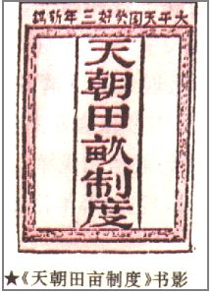
三 太平天国运动 的发展过程
材料四：“凡分田，照人口，不论男妇，算其家人口多寡，人多则多分，人寡则寡分，杂以九等……凡天下田，天下人同耕。此处不足，则迁彼处，彼处不足，则迁此处。凡天下田，丰荒相通。此处荒，则移彼丰处，以赈此荒处。彼处荒，则移此丰处，以赈彼荒处。”
1853.3
定都天京
1851.12
《天朝田亩制度》反映了农民阶级怎样的愿望？它不能实现的原因是什么？
永安建制
1851.1
金田起义

Slide 10
三 太平天国运动 的发展过程
1853.3
北伐
全盛时期
西征
1853.3
1856
定都天京
读课本P14页《太平天国运动形势示意图》，了解北征、西征路线。
思考，讨论：
太平军进展如此顺利的原因有哪些？
1851.12
永安建制
1851.1
金田起义

Slide 11
三 太平天国运动 的发展过程
1853.3
北伐
全盛时期
由盛转衰
西征
天京事变
1853.3
1856.9
1856
定都天京
1851.12
洪
永安建制
逼
疑
杀
1851.1
杀
责
走
金田起义
杨
韦
石

Slide 12
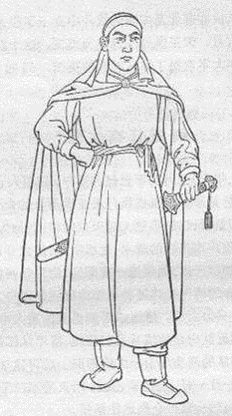
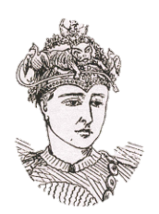
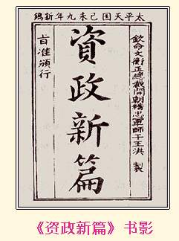
三 太平天国运动 的发展过程
1853.3
北伐
全盛时期
由盛转衰
西征
天京事变
1853.3
1856.9
1856
定都天京
重建核心
1851.12
永安建制
1851.1
金田起义
陈玉成
李秀成
《资政新篇》

Slide 13
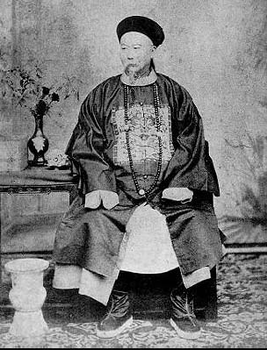
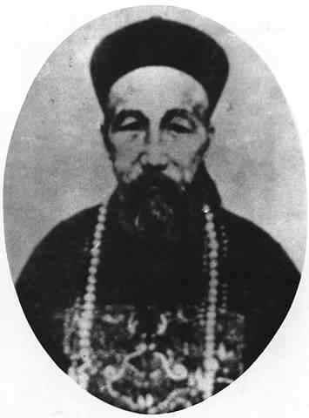
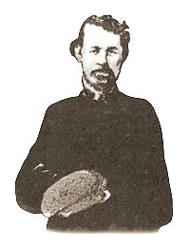
三 太平天国运动 的发展过程
湘军首领——曾国藩
淮军首领——李鸿章
“洋枪队”头目华尔

Slide 14
三 太平天国运动 的发展过程
1853.3
北伐
全盛时期
由盛转衰
西征
天京事变
1853.3
1856.9
1856
定都天京
重建核心
1851.12
永安建制
1851.1
金田起义
陈玉成
李秀成
《资政新篇》

Slide 15
三 太平天国运动 的发展过程
1853.3
北伐
全盛时期
由盛转衰
西征
天京事变
1853.3
1856.9
1856
定都天京
重建核心
1851.12
永安建制
最终失败
1851.1
天京陷落
金田起义
1864.7

Slide 16
四 太平天国运动 失败的原因
材料五 ：分散落后的自然经济使得作为个体小生产者的农民自私；不思进取，不能用科学的理论作指导，多用宗教等形式；不能提出切实可行的革命纲领；难以形成统一坚强的领导核心。
主观：农民阶级的局限性（根本原因）
材料六：洋枪队是清政府勾结美、英、法侵略者为镇压太平天国组成的武装。1860年在上海组成，由美国人华尔统领。
客观：中外势力的联合绞杀
失败教训：在半殖民地半封建社会，由于阶级的局限性和时代的局限性，农民阶级不能领导中国民主革命取得胜利。

Slide 17
五 太平天国运动的评价
1、楚歌声里霸图空，血染胡天漫天红，煮豆燃萁谁管得，莫将成败论英雄。 ——柳亚子
2、洪秀全和太平天国如果统一了中国，那就要使中国倒退几个世纪。 ——哲学家冯友兰
3、太平天国之战争，为19世纪东方第一之大战；太平天国之历史，为19世纪在东方第一光荣之史。 —— 蒋介石
你同意谁的观点？你怎么看待太平天国运动？
初中教学不是学术讨论，从中学教学的目的来看，关于历史事件或人物的评价，教师在讲课中一定要最终给学生一个明确的结论，不能模棱两可。

Slide 18
五 太平天国运动的评价
影响
消极：因农民阶级的阶级局限性，太平天国起义结果是失败的。
积极：沉重打击清朝的统治和外国资本主义侵略势力，谱写了中国近代史上壮烈的一章。
评价（性质）
中国历史上规模最宏大的一次反封建反侵略的农民战争。

Slide 19
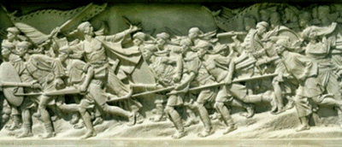
五 太平天国运动的评价
人民英雄纪念碑金田起义浮雕
面对外敌侵略，中国人民始终没有放弃过反抗斗争，才避免了沦为殖民地的命运。这种不屈不挠的斗争精神永远激励着每一个中国人！

Slide 20
总结提升
太平天国运动
农民阶级局限
肩负反封建反侵略的双重革命任务
民族矛盾
主观
战略失误
起因
进程
败因
阶级矛盾
客观：
中外势力的联合镇压
《天朝田亩制度》
《资政新篇》
提出了带有资本主义色彩的方案
新特点

